Slide 1

¿QUÉ SE ESPERA DE
LA EDUCACIÓN DE PERSONAS
JÓVENES Y ADULtAS?

Slide 2

EDUCAR EN LA DIVERSIDAD Y
LA INCLUSIÓN
Meta inspiradora de la Reforma:
Contar en Chile con una educación de calidad integral para todos y todas,
que se haga palpable en escuelas y liceos inclusivos, gratuitos, seguros y dialogantes, donde se aprende con otros y se sueña un mejor país.

Slide 3
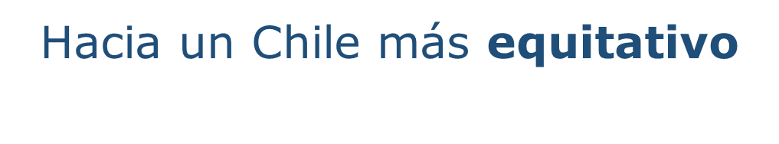
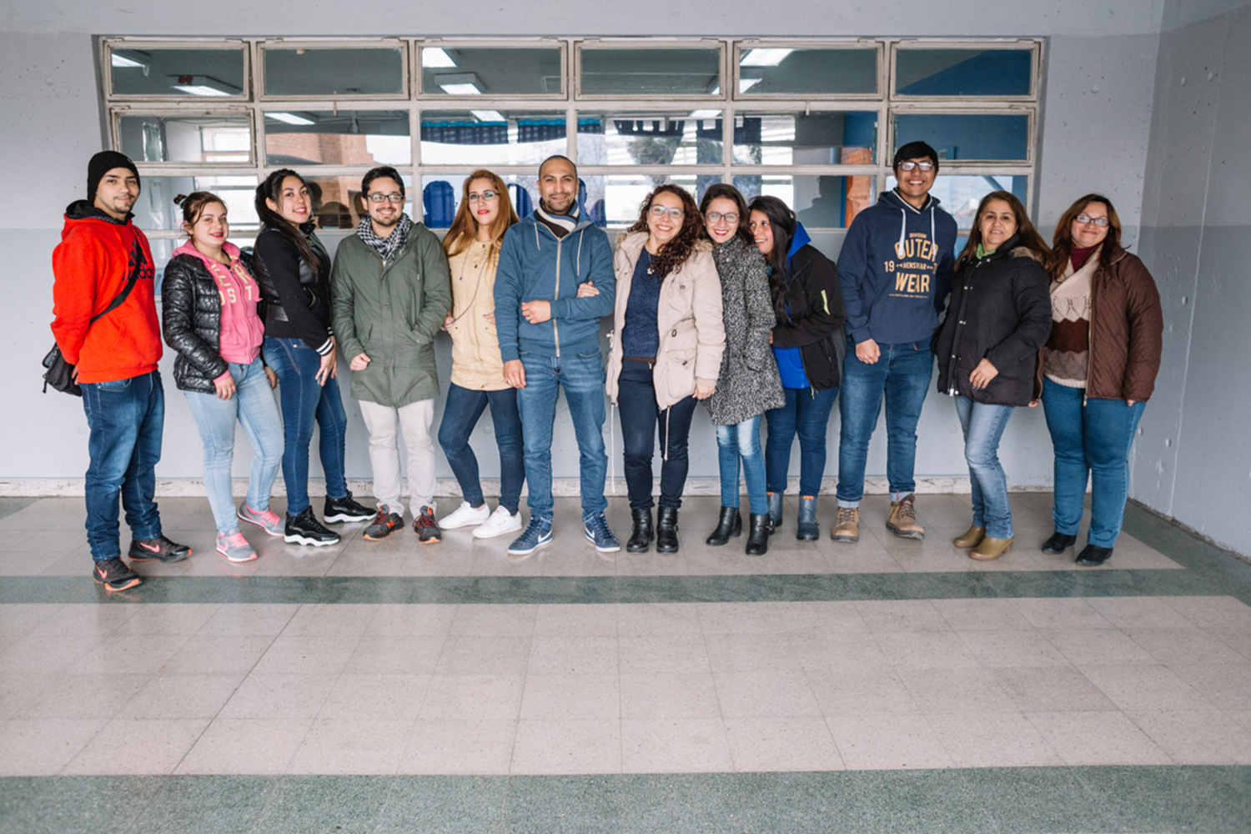


Slide 4
La educación debe contribuir:
    Al proceso de crecimiento y autoafirmación personal;
    A orientar la relación de la persona con otras y con el mundo;
    A fortalecer y afianzar la formación ético –valorativa;
    Al desarrollo de pensamiento creativo, reflexivo y crítico.
Según el actual marco curricular de EPJA
Los objetivos fundamentales transversales

Slide 5
“No nací delincuente. Tal vez el sistema o la pobreza me hicieron delincuente….”
“¿Por qué llegué aquí? Busqué culpables, lloré, dudé, y resolví llegando a mis raíces. Mi casa de niño, un padre alcohólico que nos sacó muy chiquititos de la escuela, porque había que salir a buscar plata. El jamás se preocupó de cómo la obtenía…”
Palabras de los internos: cómo se perciben quienes estudian

Slide 6
“ Esta es la historia de un muchacho que, sin proponérselo, ha llegado a este lugar a vivir otra forma de vida…”
“Ahora mi intención es relatar mi vida. Mi intención de esto es decirte: No todo está derrumbado. Y si crees que todo se cayó, comienza a reconstruirte. ¡Persevera! Cada uno tiene su tesoro del pirata. Hay que saber encontrarlo. ¡Te lo aseguro!”
Palabras de los internos: cómo se perciben quienes estudian

Slide 7
“En cada uno de esos profesores hay una riqueza enorme que descubrí.”
“ Creen en nosotros…”
“Luchan contra la adversidad…”
“ Se entregan, hay dedicación…”
“ Están ayudando a realizar sus sueños…”
Palabras de los internos: qué piensan de los docentes

Slide 8
“Nosotros los admiramos, los consideramos importantes. Al sentir su cariño, los sentimos como los mejores amigos, que vienen a enseñarnos a este penal. Nos dan la ilusión de reconocer que con educación hay un mundo mejor y por ello debemos luchar.”
Palabras de los internos: qué piensan de los docentes

Slide 9
}
“¿Podemos hablar de educación, a pesar de estar recluidos? Cuesta, pero se puede.”
“Tal vez no seré un profesor de castellano o matemática, ni siquiera un alumno ejemplar, pero sí he crecido como persona: me he socializado y he crecido enormemente en sentimientos como la solidaridad y la espiritualidad…”
“ La educación es un valor que no se transa, que nos capacita para cambiar y ser buenas personas, con valores y normas desconocidas muchas veces para algunos de nosotros.”
Palabras de los internos: qué ha pasado con la educación

Slide 10
“En mi oprimida vida, jamás pensé que en un penal iba a conocerme intelectualmente…”
“ La escuela debe estar como una puerta a la libertad. Hay que cuidarla. Tiene el respeto de todos.”
“Encontramos la magia del conocimiento…”
“La escuela es mi segunda casa…”
“La motivación de su vida son los libros y los cuadernos…”
Palabras de los internos: qué ha pasado con la educación

Slide 11
“ Entregan una estructuración valórica de convivencia, tolerancia, respeto, humanizando los muros de la prisión en que vivimos y ganándose el respeto de los alumnos con respeto, sin hacer exclusiones ni discriminaciones de ningún tipo, prácticamente sin importarles por qué estamos aquí…”
“Según la sociedad, somos escorias. Para los profes, somos un diamante en bruto…”
Palabras de los internos: qué ha pasado con la educación

Slide 12
